Slide 1
Безопасные сайты для детей

Slide 2

Проблемы
Всё больше детей и подростков пользуются интернетом
Количество угроз в сети растёт, виды «рисков» меняются
Дети нуждаются в защите и «детском» интернете
Фильтры необходимы, но они не совершенны
Количество ресурсов в сети постоянно увеличивается
Создаётся всё больше новых ресурсов для детей, но часто они исчезают либо «портятся»

Slide 3
Проблемы
Найти лучшие «детские» ресурсы становится проблемой
Разнообразные «белые списки» обычно включают в себя далеко не лучший «детский контент»
Многие сайты для детей не соответствуют их возрастным особенностям, часто это – «некачественный» контент
Мнение детей и подростков о качестве контента обычно не учитываются

Slide 4

Рекомендации
0–4 года
рано использовать интернет самостоятельно
детям интересны игры, аудиосказки, мультики, интерактивные книги.
родителям будут интересны сайты, с которых можно скачать и распечатать настоящие бумажные раскраски.

Slide 5

Рекомендации
4–6 лет
первые шаги дошкольников в поиске развлечений в сети Интернет
интересны сайты с играми, интерактивными раскрасками, детские аудиокниги, мультики
интересно найти и выбрать что-то новое самостоятельно

Slide 6

Рекомендации
6–11 лет
интересны все те же сайты, что и дошколятам
сфера их интересов расширяется (более взрослые игры и книги, использование Интернета для учебы и самообразования)
развлекательные сайты те же + новые
сайты для учебы найти сложнее

Slide 7

Рекомендации
11–16 лет
общение на 1 месте
сложно ограничить детскими сайтами

Slide 8
ВебЛандия – «страна» лучших сайтов для детей
web-landia.ru
2012 год
1695 сайтов

Slide 9
Возможности ВебЛандии
лёгкое и безопасное путешествие по сети
тематический каталог
интересный контент
постоянное обновление каталога
возможность предложить сайт для каталога

Slide 10
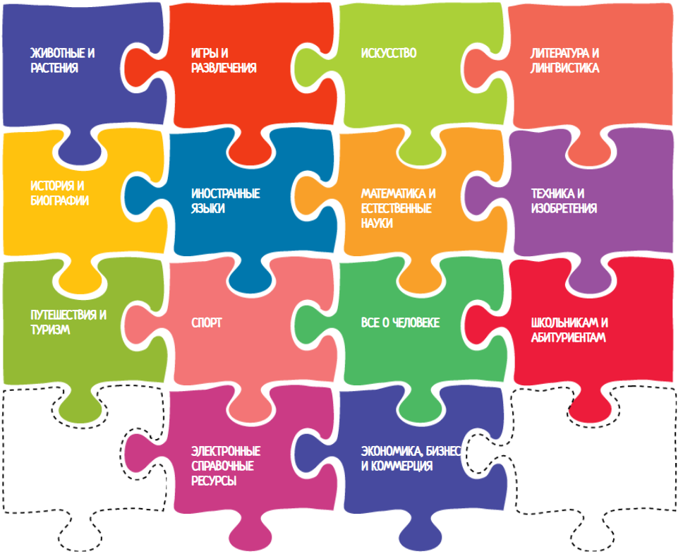
Рубрикатор ВебЛандии

Slide 11
Критерии отбора сайтов
интересный контент для детей и подростков
новые знания, развитие личности
не содержать запрещённую информацию
гармоничный дизайн
простая структура сайта
время загрузки сайта не велико

Slide 12
Критерии отбора сайтов
тексты написаны грамотно русским языком
материал прост для понимания
не содержит устаревших материалов
мало рекламы, она «безвредна»
соблюдаются правила защиты детей
сведения об авторе
обратная связь

Slide 13
Схема движения записи о ресурсе
Посетитель заполняет форму на сайте
Запись о ресурсе попадает в список к просмотру
Запись просматривает редактор
Запись одобрена
Запись неодобрена
Указывается причина отказа
Запись редактируется
Посетителю отправляется уведомление
Запись публикуется

Slide 14
Список сайтов от Касперского
kids.kaspersky.ru/articles/spisok-detskih-sajtov

Slide 15




Использованные источники
Статья: Список детских сайтов https://kids.kaspersky.ru/articles/spisok-detskih-sajtov/
Статья: Детский Интернет https://kids.kaspersky.ru/articles/internet-for-kids/
ВебЛандия – лучшие сайты для детей http://web-landia.ru/
https://clck.ru/FjiKX
https://clck.ru/FjiMV
https://clck.ru/FjiY3
https://clck.ru/Fjink

